Slide 1
Красно – черное дерево

Slide 2
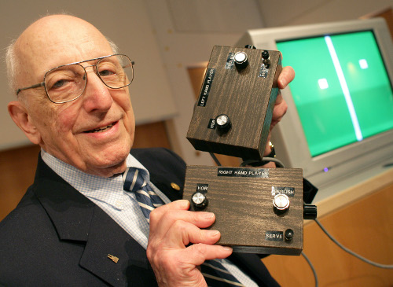
Немного истории
Изобретателем красно-чёрного дерева считают немца Рудольфа Байера, который назвал его «симметричным бинарным B – деревом». Название «красно-чёрное дерево» структура данных получила в статье Л. Гимбаса и Р. Седжвика (1978). По словам Гимбаса, они использовали ручки двух цветов. По словам Седжвика, красный цвет лучше всех смотрелся на лазерном принтере.

Slide 3
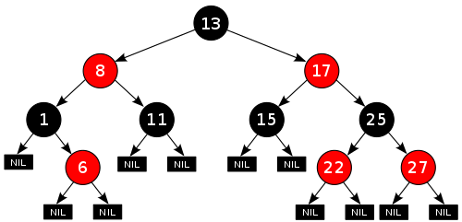
Красно – черное дерево представляет собой бинарное дерево поиска с одним дополнительным битом цвета в каждом узле. Цвет узла может быть либо красным (RED), либо черным (BLACK). В соответствии с накладываемыми на узлы дерева ограничениями ни один простой путь от в красном – черном дереве не отличается от другого по длине более чем в два раза, так что красно – черные деревья являются приближенно сбалансированными. Гарантирует логарифмический рост высоты дерева от числа узлов и позволяет быстро выполнять основные операции дерева поиска: добавление, удаление и поиск узла. Листовые узлы красно-чёрных деревьев не содержат данных, благодаря чему не требуют выделения памяти — достаточно записать в узле-предке в качестве указателя на потомка нулевой указатель.

Slide 4
Принцип организации
Узел может быть либо красным, либо чёрным и имеет двух потомков;
Корень — чёрный;
Все листья (NIL) — чёрные и не содержат данных.
Оба потомка каждого красного узла — чёрные.
Любой простой путь от узла-предка до листового узла-потомка содержит одинаковое число чёрных узлов

Slide 5
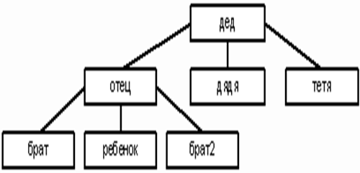
Каждый узел дерева содержит атрибуты color, key, left/leftChild, right/rightChild, p/parent(корень узла). Если не существует дочернего или родительского узла по отношению к данному, соответствующий указатель принимает значение NIL
Операции вставки, удаления и поиска требуют в худшем случае времени, пропорционального длине дерева ( O(log n), где n – количество элементов в дереве) , что позволяет красно-чёрным деревьям быть более эффективными в худшем случае, чем обычные двоичные деревья поиска

Slide 6
Итак, Красно-чёрное дерево, которое содержит n внутренних узлов, имеет высоту O(log(n)). Согласно теореме, операции search, minimum, maximum, successor, predecessor над динамическими множествами могут быть реализованы таким образом, что их время выполнения равно O(h) в бинарном дереве поиска высотой h
Доказательство асимптотических границ:
Обозначения:
h(v) – высота поддерева с корнем в v
bh(v) – число черных узлов (не считая v, если он черный) от v до любого листа в поддереве (называемое черной высотой)

Slide 7
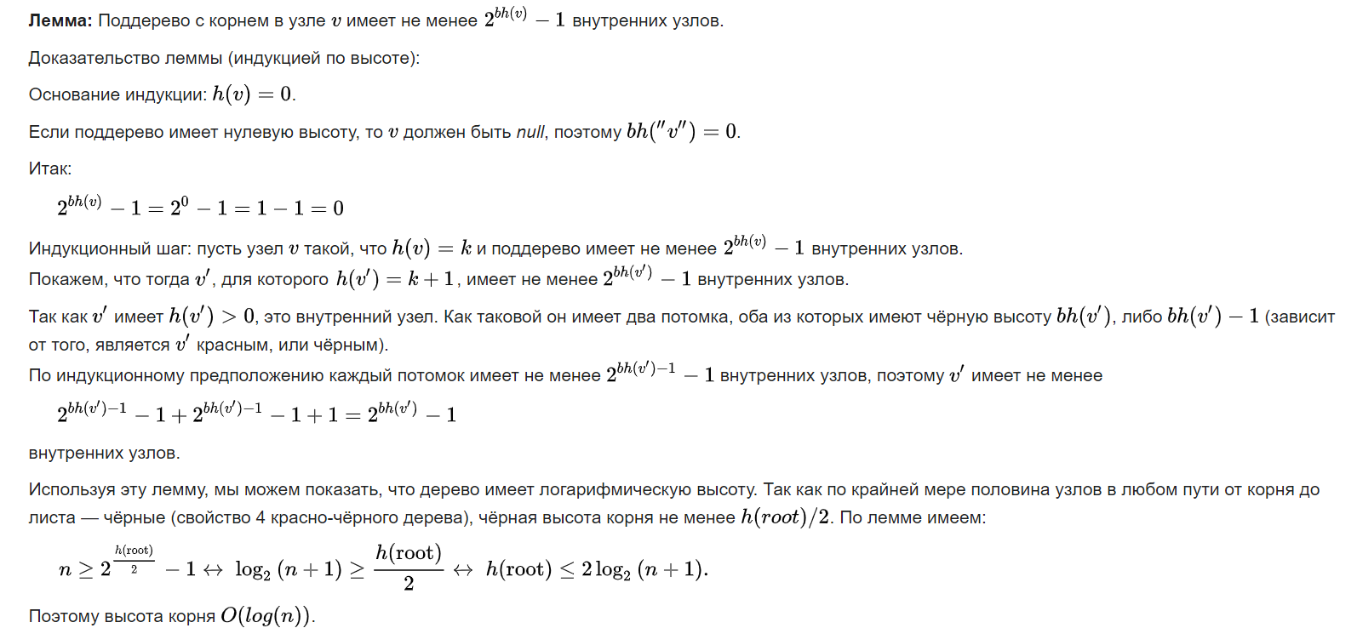

Slide 8
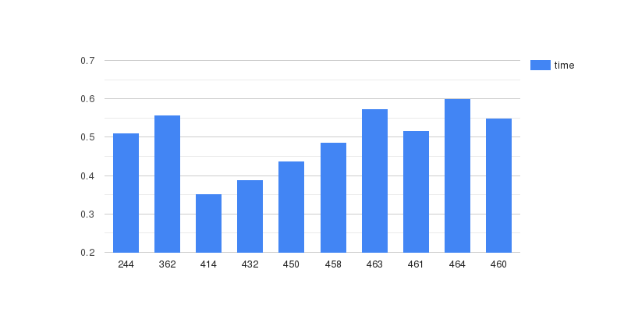
Вставка (в мс)

Slide 9
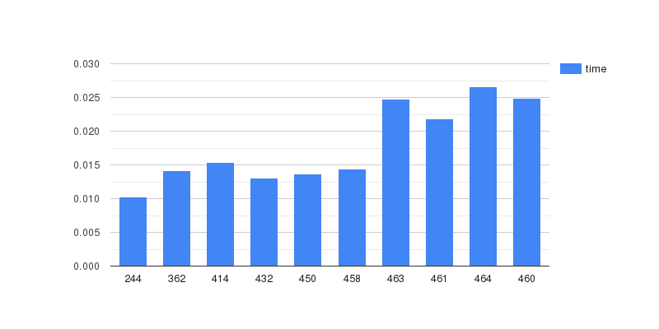
Поиск (в мс)

Slide 10
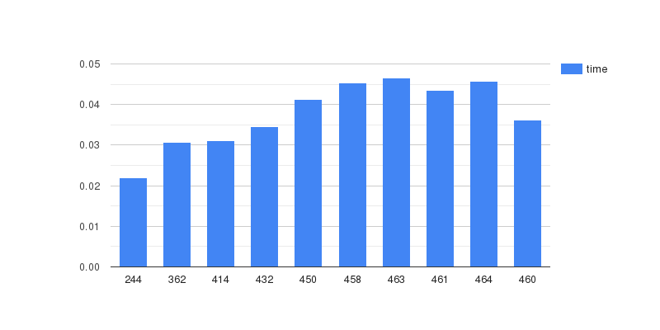
Удаление с предварительным поиском (в мс)

Slide 11
Вывод
Данная структура очень удобна при поиске/вставке/удалении за счет своей скорости выполнения, поскольку эти операции зависят от высоты дерева и совершаются за O(log(n)). Однако, высота AVL-дерева, к примеру, чуть меньше высоты красно-черного дерева, что положительно сказывается на скорости вставки узлов в AVL-дерево (но удаление из AVL-дерева требует больше времени).
Так, например, ассоциативные массивы в большинстве библиотек реализованы именно через красно-черные деревья.

Slide 12
